Slide 1
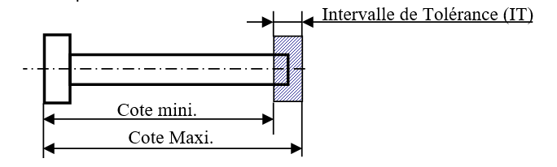
Rappel sur la cotation tolérancée
Besoin : définition des cotes utiles
Jeu
Retrait
Serrage
Dépassement
Notes:
1 Objectif de la Cotation Fonctionnelle
Le but de la cotation fonctionnelle est de déterminer les cotes des éléments d’un mécanisme
qui assureront, avec les tolérances les plus larges, les conditions de fonctionnement (jeux fonctionnels).
Ces cotes sont appelées cotes fonctionnelles. Ce sont celles qui doivent être portées sur les
dessins de définition.
L’utilisation de cette méthode de cotation conduit à une réduction du coût de fabrication.

Slide 2
Objectif de la Cotation Fonctionnelle
Déterminer les cotes fonctionnelles des éléments d’un mécanisme
Cotes fonctionnelles doivent être portées sur les dessins de définition.
Réduction du coût de fabrication.
Notes:
1 Objectif de la Cotation Fonctionnelle
Le but de la cotation fonctionnelle est de déterminer les cotes des éléments d’un mécanisme
qui assureront, avec les tolérances les plus larges, les conditions de fonctionnement (jeux fonctionnels).
Ces cotes sont appelées cotes fonctionnelles. Ce sont celles qui doivent être portées sur les
dessins de définition.
L’utilisation de cette méthode de cotation conduit à une réduction du coût de fabrication.

Slide 3
Méthode
Dessiner la cote condition (si ce n’est déjà fait)
Repérer les surfaces terminales et les surfaces de liaison (ou de contact)
Coter la première pièce
Coter la pièce en contact
Coter la nouvelle pièce jusqu’à la dernière cote fonctionnelle
Notes:
1 Objectif de la Cotation Fonctionnelle
Le but de la cotation fonctionnelle est de déterminer les cotes des éléments d’un mécanisme
qui assureront, avec les tolérances les plus larges, les conditions de fonctionnement (jeux fonctionnels).
Ces cotes sont appelées cotes fonctionnelles. Ce sont celles qui doivent être portées sur les
dessins de définition.
L’utilisation de cette méthode de cotation conduit à une réduction du coût de fabrication.

Slide 4
Règles fondamentales
Les cotes sont positives dans le sens du vecteur cote-condition et négatives dans le sens opposé
Il n’y a qu’une seule cote par pièce dans une chaîne de cote
Une cote relie toujours deux surfaces d’une même pièce
L’origine du premier vecteur est confondu avec l’origine du vecteur cote-condition (le point)
L’extrémité du dernier vecteur est confondue avec l’extrémité du vecteur cote-condition (la flèche).
Notes:
1 Objectif de la Cotation Fonctionnelle
Le but de la cotation fonctionnelle est de déterminer les cotes des éléments d’un mécanisme
qui assureront, avec les tolérances les plus larges, les conditions de fonctionnement (jeux fonctionnels).
Ces cotes sont appelées cotes fonctionnelles. Ce sont celles qui doivent être portées sur les
dessins de définition.
L’utilisation de cette méthode de cotation conduit à une réduction du coût de fabrication.

Slide 5
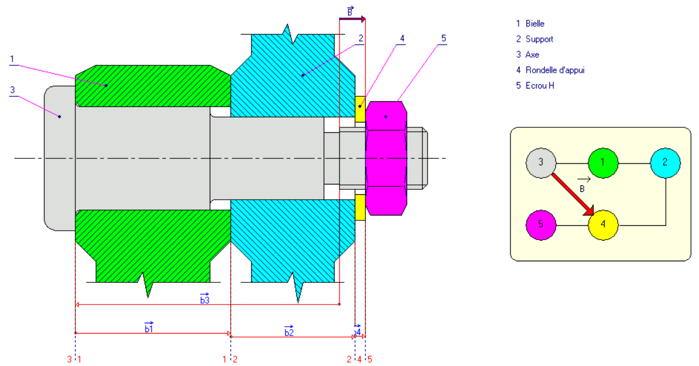
Vocabulaire
Sens positif
surfaces terminales
cote condition
Cote fonctionnelle
surfaces de liaison
Notes:
1 Objectif de la Cotation Fonctionnelle
Le but de la cotation fonctionnelle est de déterminer les cotes des éléments d’un mécanisme
qui assureront, avec les tolérances les plus larges, les conditions de fonctionnement (jeux fonctionnels).
Ces cotes sont appelées cotes fonctionnelles. Ce sont celles qui doivent être portées sur les
dessins de définition.
L’utilisation de cette méthode de cotation conduit à une réduction du coût de fabrication.

Slide 6
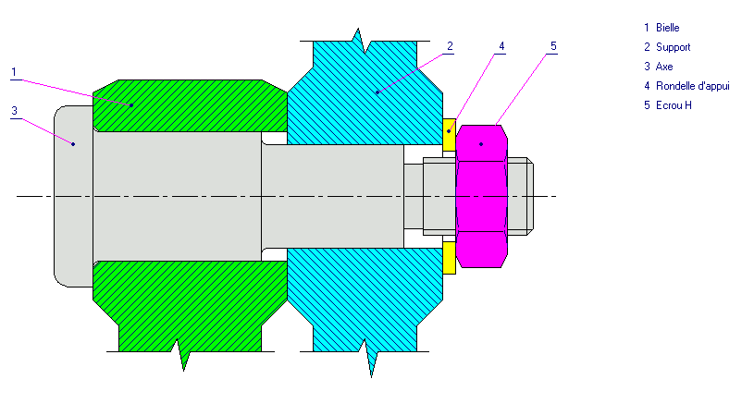
Application
Déterminer les conditions fonctionnelles
Notes:
Après détermination, les conditions fonctionnelles sont mises en évidence sur le dessin
d’ensemble par des vecteurs conditions, représentés par des flèches à double trait, orientés
conventionnellement positivement de la gauche vers la droite, ou, du bas vers le haut.
Ces vecteurs condition, seront notés JA, JB, JC, …

Slide 7
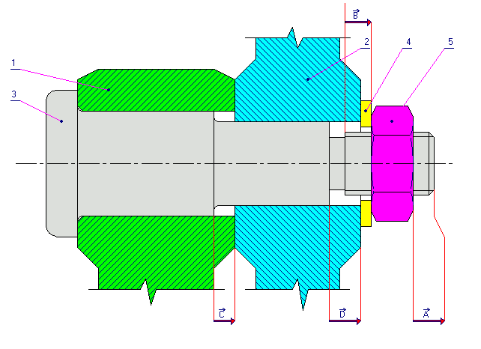
Vecteur condition : double trait, sens positif
Notes:
Les conditions fonctionnelles traitée en exemple sont:
• JA pour le jeu axial de la liaison entre la poulie 3 et la rondelle 4,
• JB pour …
• JC pour …
• JD pour …

Slide 8
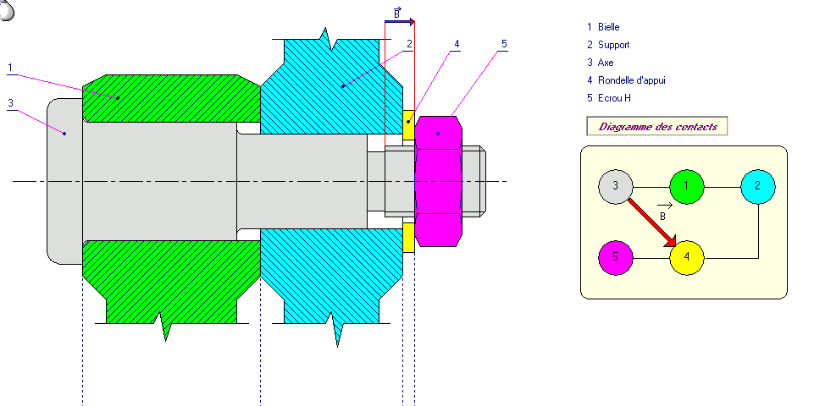
Graphe des contacts : surface d’appui
Notes:
Ce graphe fait apparaître les surfaces de contact qui assurent le positionnement relatif des
éléments du mécanisme dans la direction de la condition fonctionnelle, ainsi que les conditions de
fonctionnement.
Dans ce graphe, les éléments du mécanisme sont représentés par des bulles, les surfaces de
contact par des lignes, et les conditions fonctionnelles par des flèches à double trait.

Slide 9
Graphe des contacts : départ origine, arrivée extrémité, le plus court
Notes:
Parcourir ce graphe en respectant la règle suivante
Partir de l’origine du vecteur condition et rejoindre son extrémité sans passer plus d’une
fois par le même contact pour une même condition, et sans passer par un autre vecteur
condition.
Les vecteurs qui, à l’intérieur d’une bulle, permettent de passer d’une surface de contact à une
autre sont appelés: vecteurs maillons. Ils peuvent être notés sous la forme: Lettre de la condition
(indice) n°de pièce, comme par exemple B2.

Slide 10
Vecteur cote fonctionnelle : simple traits
Notes:
Tracer sur le dessin d’ensemble les vecteurs maillons déduits du graphe des contacts
Le tracé obtenu constitue la chaîne de cotes relative à la condition traitée.

Slide 11
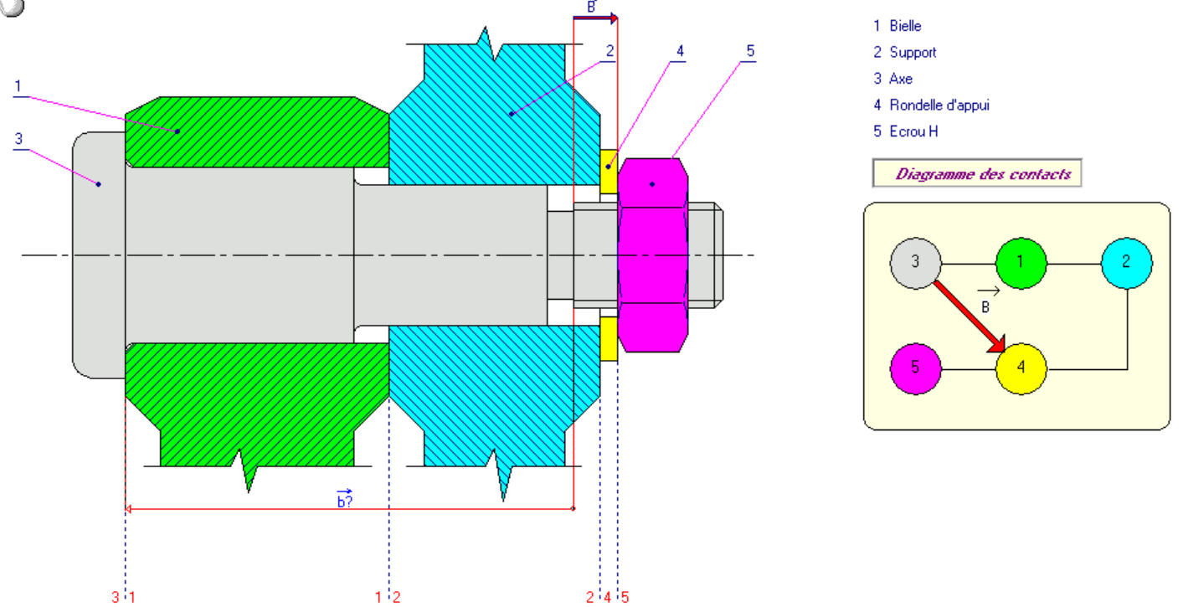
Vecteur cote fonctionnelle : simple traits

Slide 12
Vecteur cote fonctionnelle : simple traits
Notes:
En déduire les équations relatives à la condition traitée
Il suffit d’attribuer le signe positif aux maillons orientés dans le même sens que la
condition fonctionnelle (donc le signe négatif pour les maillons orientés dans le sens contraire) :

Slide 13
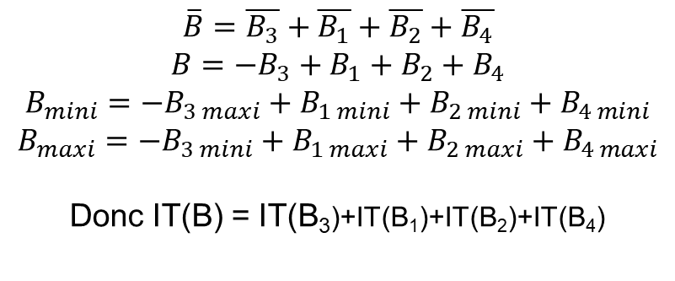
Vecteur cote fonctionnelle : simple traits
$$\overline{B}=\overline{B_{3}}+\overline{B_{1}}+\overline{B_{2}}+\overline{B_{4}}$$
$$B=−B_{3}+B_{1}+B_{2}+B_{4}$$
$$B_{mini}=−B_{3 maxi}+B_{1 mini}+B_{2 mini}+B_{4 mini}$$
$$B_{maxi}=−B_{3 mini}+B_{1 maxi}+B_{2 maxi}+B_{4 maxi}$$
Donc IT(B) = IT(B₃)+IT(B₁)+IT(B₂)+IT(B₄)

